Slide 1


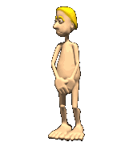
“DONDE ESTAS TÚ”.
GENESIS.3:9.
INTRODUCCIÓN:
Pero el SEÑOR Dios llamó al hombre y le dijo: «¿Dónde estás?».
En este texto vemos la pregunta de Dios a Adán después de haber pecado Adán.
Dios le pregunta donde estaba.
Pero no es porque Dios no supiera donde esta Adán sino para que Adán respondiera por su falta que había cometido.

Slide 2

INTRODUCCIÓN:
Adán no tenía excusas para haberse escondido de Dios, ni lo ponía hacer porque Dios todo lo sabe.
Dios nos pregunta a cada uno de nosotros cuando fallamos.
¿Dónde estamos?.
Y ¿Nosotros que vamos a responder?.
Ante la pregunta de Dios.
Cada uno es responsable de lo que hace ante Dios.

Slide 3

INTRODUCCIÓN:
Adán era responsable ante Dios de lo que había hecho, por eso Dios va con Él.
Así igualmente Dios va con nosotros cuando fallamos ante Él.
II Corintios.5:10.
Porque todos nosotros debemos comparecer ante el tribunal de Cristo, para que cada uno sea recompensado por sus hechos estando en el cuerpo, de acuerdo con lo que hizo, sea bueno o sea malo.

Slide 4

INTRODUCCIÓN:
Todos vamos a compadecer ante Cristo un día.
Vamos a ver muchos ejemplos de cuando Dios pregunta por nosotros y
¿Nosotros donde estamos?.
¿Estaremos haciendo la voluntad de Dios o estaremos en el pecado?.
Esperando que Dios nos halle haciendo su voluntad cuando pregunte.

Slide 5
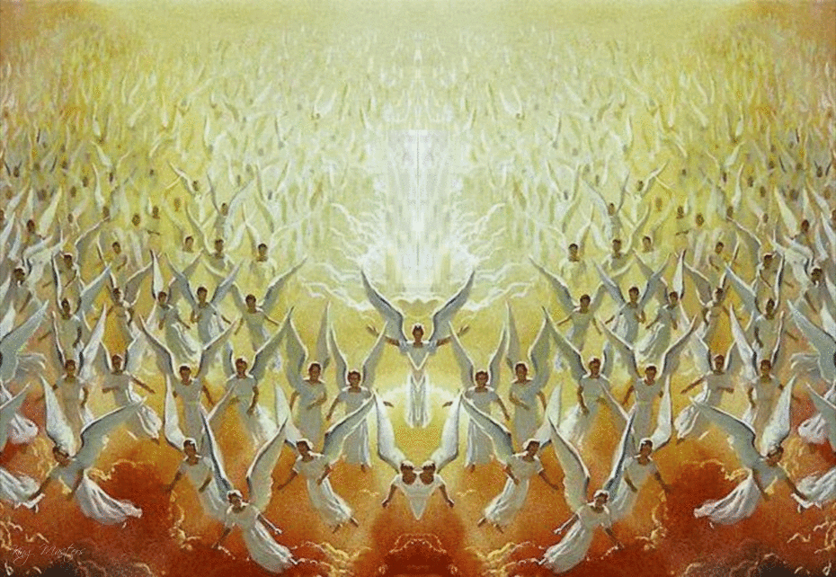
“DONDE ESTAS TÚ”.
Dios hizo responsable a Adán de su pecado y así también nosotros somos responsables ante Dios por cualquier pecado que cometamos y responderemos ante el tribunal de Dios.
Cada uno dará cuenta de sí mismo.
También Dios pregunto a Caín por su hermano.
¿Dónde está tu hermano?.
Genesis.4:9.

Slide 6
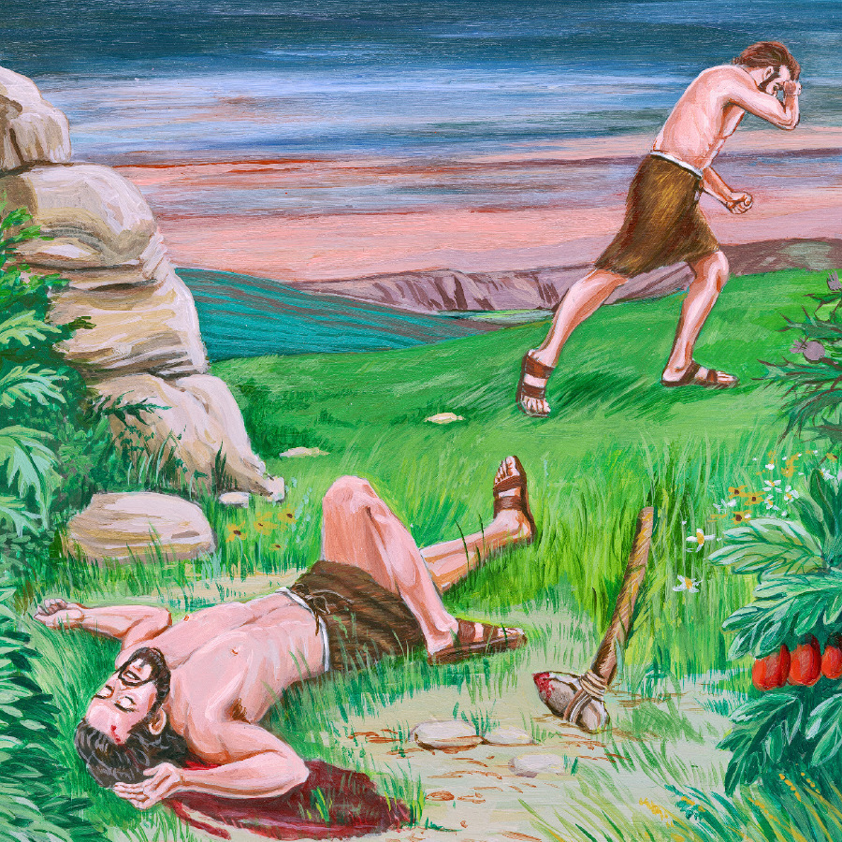
“DONDE ESTAS TÚ”.
Entonces el SEÑOR dijo a Caín: «¿Dónde está tu hermano Abel?». Y él respondió: «No sé. ¿Soy yo acaso guardián de mi hermano?».
Caín estaba en el pecado porque había matado a su hermano Abel.
Dios le pregunto y Él responde con mentira y soberbia.
“No se”.
“Soy yo acaso guarda de mi hermano?.
¿Cuántas persona se encuentran en este pecado?.

Slide 7

“DONDE ESTAS TÚ”.
Y no es necesariamente matar físicamente a la persona para que nos convirtamos en asesinos, si aborrecemos a nuestro hermano nos convertimos en asesino.
I Juan.3:15.
Todo el que aborrece a su hermano es un asesino, y ustedes saben que ningún asesino tiene vida eterna permanente en él.
Y Dios va preguntar
¿Dónde está tu hermano?.

Slide 8

“DONDE ESTAS TÚ”.
¿Qué vamos a responder?.
Mejor vayamos y arreglemos el problema con Él hermano antes de adorar a Dios.
Mateo.5:23-25.
»Por tanto, si estás presentando tu ofrenda en el altar, y allí te acuerdas que tu hermano tiene algo contra ti,
V.24.
deja tu ofrenda allí delante del altar, y ve, reconcíliate primero con tu hermano, y entonces ven y presenta tu ofrenda.

Slide 9

“DONDE ESTAS TÚ”.
V.25.
»Ponte de acuerdo pronto con tu adversario mientras vas con él por el camino, no sea que tu adversario te entregue al juez, y el juez al guardia, y seas echado en la cárcel.
Arreglemos la situación para que Dios no nos halle aborreciendo y odiando al hermano.
Ya que daremos cuenta a Dios un día.

Slide 10
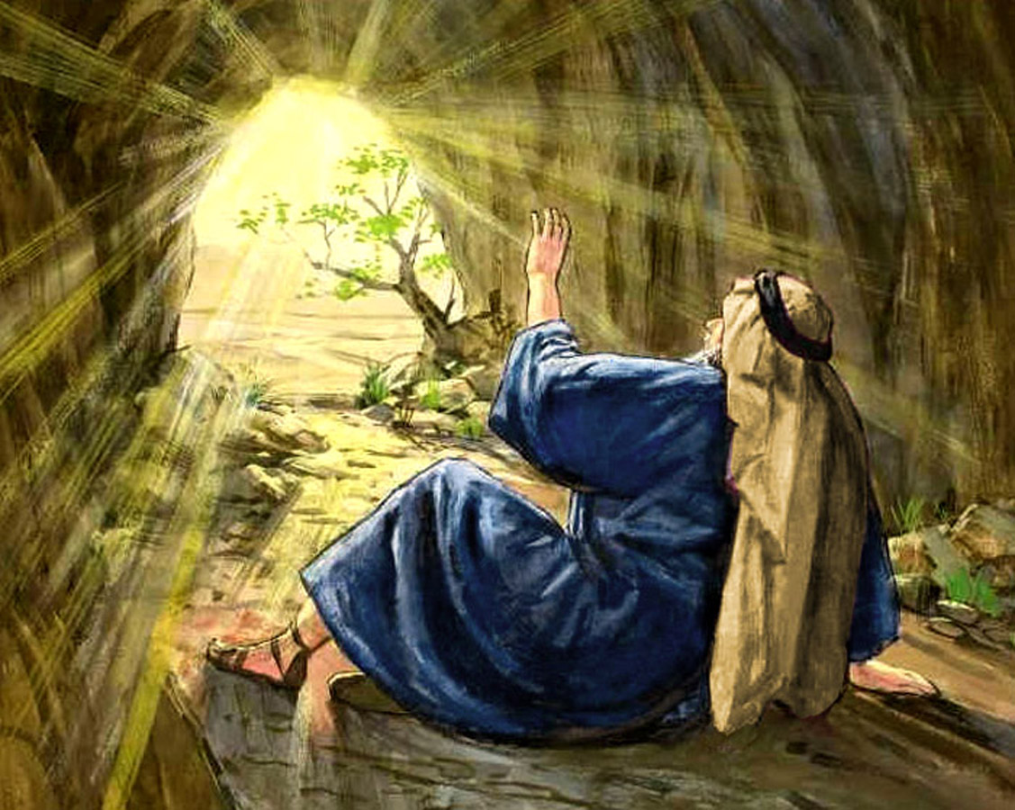
“DONDE ESTAS TÚ”.
No caigamos en este pecado de aborrecer al hermano porque nos convertimos en asesinos.
¿Dónde estaba Elías?
I Reyes.19:9.
Allí entró en una cueva y pasó en ella la noche; y vino a él la palabra del SEÑOR, y Él le dijo: «¿Qué haces aquí, Elías?».
Dios le dijo sal fuera.
I Reyes.19:11.

Slide 11
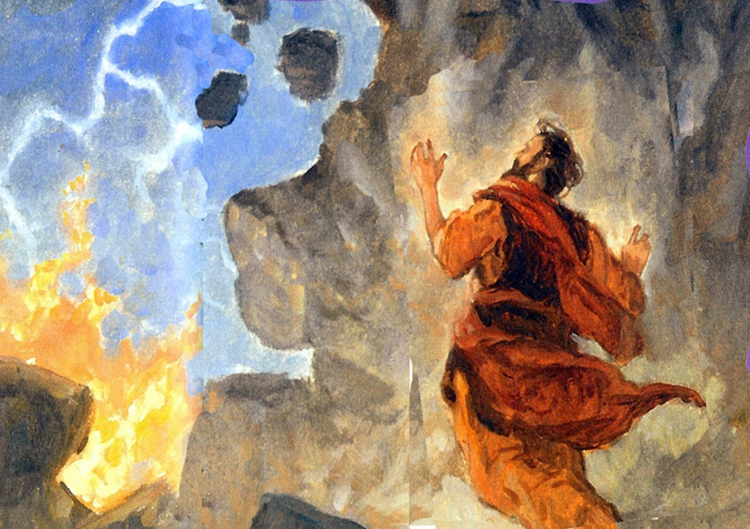
“DONDE ESTAS TÚ”.
Entonces el SEÑOR le dijo: «Sal y ponte en el monte delante del SEÑOR». En ese momento el SEÑOR pasaba, y un grande y poderoso viento destrozaba los montes y quebraba las peñas delante del SEÑOR; pero el SEÑOR no estaba en el viento. Después del viento, un terremoto; pero el SEÑOR no estaba en el terremoto.
¿Dónde estás Tú si no has obedecido al evangelio?
Levántate.

Slide 12
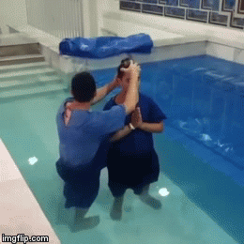
“DONDE ESTAS TÚ”.
Hechos.22:16.
”Y ahora, ¿por qué te detienes? Levántate y bautízate, y lava tus pecados invocando Su nombre”.
Si te has apartado levantaste.
Lucas.15:18.
”Me levantaré e iré a mi padre, y le diré: ‘Padre, he pecado contra el cielo y ante ti;
Hizo lo que tenía que hacer.
Igualmente podemos preguntarnos:

Slide 13

“DONDE ESTAS TÚ”.
¿Dónde estaban las personas en el tiempo de Noé y de Lot cuando el diluvio?.
Estaban comiendo bebiendo.
Lucas.17:26-30.
»Tal como ocurrió en los días de Noé, así será también en los días del Hijo del Hombre.
V.27.
»Comían, bebían, se casaban y se daban en casamiento, hasta el día en que Noé entró en el arca, y vino el diluvio y los destruyó a todos.

Slide 14

“DONDE ESTAS TÚ”.
V.28.
»Fue lo mismo que ocurrió en los días de Lot: comían, bebían, compraban, vendían, plantaban, construían;
V.29.
pero el día en que Lot salió de Sodoma, llovió fuego y azufre del cielo y los destruyó a todos.
V.30.
»Lo mismo acontecerá el día en que el Hijo del Hombre sea revelado.

Slide 15

“DONDE ESTAS TÚ”.
Estaban disfrutando de sus deleites no hicieron caso a la predicación de Noé, así mucha gente también va estar cuando venga Él Señor Jesucristo por segunda vez.
Y también muchos cristianos infieles que andan fuera de la iglesia.
Cuando Dios pregunte:
¿Dónde estás Tú?.
¿Como vamos a estar?
¿En el mundo o la iglesia?

Slide 16
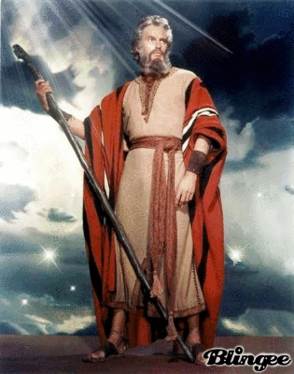
“DONDE ESTAS TÚ”.
¿Dónde nos va a encontrar Dios?.
¿Dónde estaba el pueblo de Israel cuando Dios estaba hablando con Moisés?.
Exodo.32:1.
Cuando el pueblo vio que Moisés tardaba en bajar del monte, la gente se congregó alrededor de Aarón, y le dijeron: «Levántate, haznos un dios que vaya delante de nosotros. En cuanto a este Moisés, el hombre que nos sacó de la tierra de Egipto, no sabemos qué le haya acontecido».

Slide 17
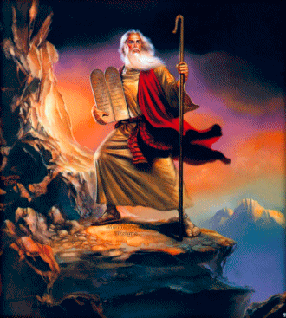
“DONDE ESTAS TÚ”.
Se habían hecho un ídolo y se habían olvidado del verdadero Dios.
Exodo.32:7-8.
Entonces el SEÑOR habló a Moisés: «Desciende pronto, porque tu pueblo, que sacaste de la tierra de Egipto, se ha corrompido.
Estaban corrompidos con su ídolo el becerro que habían construido para adorar.

Slide 18
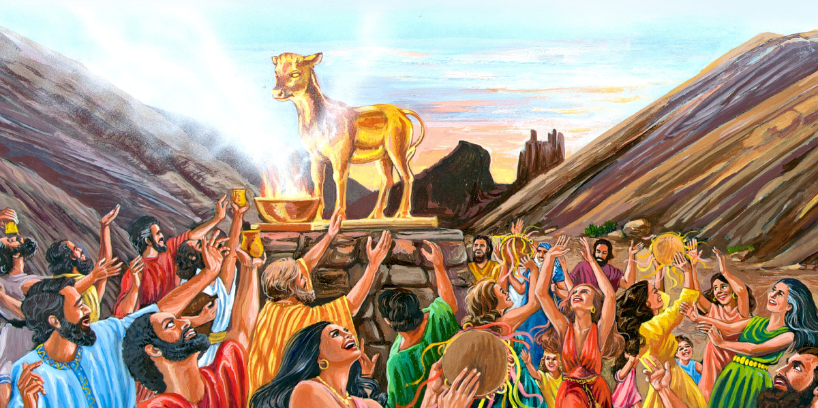
“DONDE ESTAS TÚ”.
V.8.
»Bien pronto se han desviado del camino que Yo les mandé. Se han hecho un becerro de fundición y lo han adorado, le han ofrecido sacrificios y han dicho: “Este es tu dios, Israel, que te ha sacado de la tierra de Egipto”».
Se habían corrompido con el becerro.
¿Cuántos hoy en día están de igual manera adorando ídolos mudos, ciegos?.

Slide 19
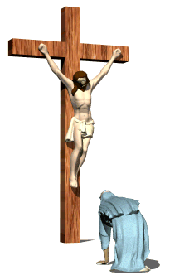
“DONDE ESTAS TÚ”.
Dios también pregunta:
¿Dónde estás Tú?.
Aunque lo hagamos escondido Dios siempre nos ve.
Jeremias.23:24.
«¿Podrá alguien esconderse en escondites De modo que Yo no lo vea?», declara el SEÑOR. «¿No lleno Yo los cielos y la tierra?», declara el SEÑOR.
No seamos como los ancianos del tiempo de Ezequiel.
Ezequiel.8:12.

Slide 20
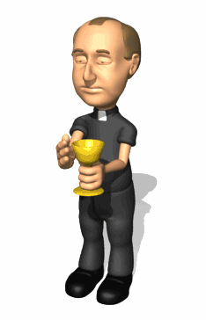
“DONDE ESTAS TÚ”.
Entonces Dios me dijo: «Hijo de hombre, ¿has visto lo que hacen en la oscuridad los ancianos de la casa de Israel, cada uno en su cámara de imágenes grabadas? Porque ellos dicen: “El SEÑOR no nos ve; el SEÑOR ha abandonado la tierra”».
Que hacían las cosas a escondida del pueblo pensando que Dios no los veía.
¿Dónde estaban los padres de sus hijos para enseñarles las leyes de Dios?.

Slide 21

“DONDE ESTAS TÚ”.
Lamentablemente se levantó una generación que no conoció a Dios.
Jueces.2:10.
También toda aquella generación fue reunida a sus padres. Y se levantó otra generación después de ellos que no conocía al SEÑOR, ni la obra que Él había hecho por Israel.
Pero preguntémonos
¿Dónde estaban sus padres?.
Para enseñarles de las maravillas de Dios a sus hijos.

Slide 22
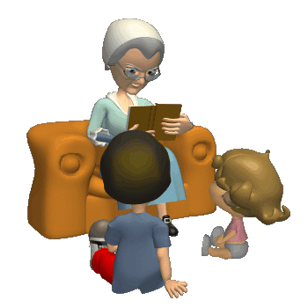
“DONDE ESTAS TÚ”.
Era responsabilidad de ellos enseñarles a sus hijos.
Deuteronomio.6:5-7.
»Amarás al SEÑOR tu Dios con todo tu corazón, con toda tu alma y con toda tu fuerza.
V.6.
»Estas palabras que yo te mando hoy, estarán sobre tu corazón.
Era responsabilidad de los Padres enseñar el temor de Dios a sus hijos.
V.7.

Slide 23

“DONDE ESTAS TÚ”.
»Las enseñarás diligentemente a tus hijos, y hablarás de ellas cuando te sientes en tu casa y cuando andes por el camino, cuando te acuestes y cuando te levantes.
Pero ellos fallaron en eso.
Los padres deben de enseñar a sus hijos el obedecer a Dios en todo, pero:
¿Dónde están los padres?.
Muchos en sus trabajos con sus amigos en las cosas del mundo.
Dios te va preguntar padre:

Slide 24

“DONDE ESTAS TÚ”.
¿Dónde estas Tú?.
Que no enseñas a tus hijos a obedecer y servir a Dios con todo su corazón.
¿Dónde estaban los discípulos del Señor cuando Él Señor estaba orando?.
Ellos estaban durmiendo en vez de estar orando y velando en los momentos difíciles y estar animando a Jesús.
Mateo.26:40, 43, 45.

Slide 25
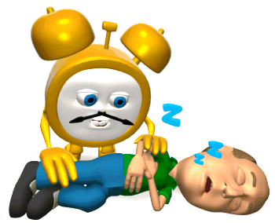
“DONDE ESTAS TÚ”.
Entonces vino* Jesús a los discípulos y los halló* durmiendo, y dijo* a Pedro: «¿Conque no pudieron velar una hora junto a Mí?
V.43.
Vino otra vez Jesús y los halló durmiendo, porque sus ojos estaban cargados de sueño.
Los hallo durmiendo descansando, cuando no era hora de ello.
V.45.

Slide 26
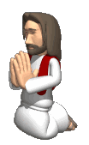
“DONDE ESTAS TÚ”.
Entonces vino* a los discípulos y les dijo*: «¿Todavía están durmiendo y descansando? Vean, ha llegado la hora, y el Hijo del Hombre es entregado en manos de pecadores.
¿Dónde estamos nosotros en los momentos difíciles de nuestra vida como cristianos?.
Muchos se retiran de la iglesia muchos se dejan vencer por el pecado.
Dios no va a preguntar:
¿Dónde estas Tú?.

Slide 27

“DONDE ESTAS TÚ”.
¿Dónde estaban los discípulos cuando Cristo estaba haciendo la voluntad de su Padre?.
Juan.4:8.
Pues Sus discípulos habían ido a la ciudad a comprar alimentos.
Ellos estaban buscando que comprar para comer, mientras Jesús estaba haciendo la voluntad del Padre.
Por qué esa era su comida.
Juan.4:34.

Slide 28

“DONDE ESTAS TÚ”.
Jesús les dijo*: «Mi comida es hacer la voluntad del que me envió y llevar a cabo Su obra.
Ellos estaban más preocupados por la comida.
Mateo.6:33.
»Pero busquen primero Su reino y Su justicia, y todas estas cosas les serán añadidas.
¿Cuántos de nosotros tenemos esta misma actitud?
De buscar las cosas del mundo.

Slide 29
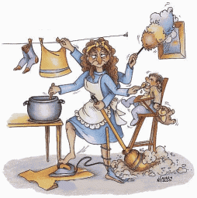
“DONDE ESTAS TÚ”.
¿Dónde estamos nosotros cuando hay que cumplir la voluntad de Dios?.
Hermanos esperando que esto nos ayude a reflexionar y preguntarnos:
¿Dónde estamos y que estamos haciendo?.
Si Dios nos pregunta donde:
¿Estamos el primer día de la semana?
¿Cocinando?.

Slide 30
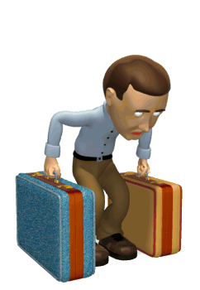
“DONDE ESTAS TÚ”.
¿Lavando?.
¿Viendo Televisión?.
¿Trabajando?.
¿Durmiendo?.
Como aquel hombre que encontraron recogiendo leña en el día de reposo.
Numeros.15:32-36.
Cuando los israelitas estaban en el desierto, encontraron a un hombre que recogía leña en el día de reposo.

Slide 31
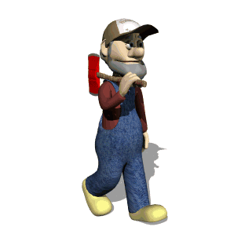
“DONDE ESTAS TÚ”.
V.33.
Los que lo encontraron recogiendo leña, lo llevaron a Moisés y a Aarón y a toda la congregación;
V.34.
y lo pusieron bajo custodia, porque no se había aclarado qué debería hacerse con él.
Tuvieron que esperar que Dios les revelara lo que tenían que hacer.
V.35.

Slide 32
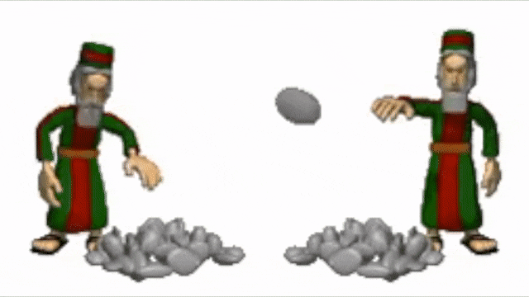
“DONDE ESTAS TÚ”.
Entonces el SEÑOR dijo a Moisés: «Ciertamente al hombre se le dará muerte; toda la congregación lo apedreará fuera del campamento».
V.36.
Y toda la congregación lo sacó fuera del campamento y lo apedrearon, y murió, tal como el SEÑOR había ordenado a Moisés.
¿Qué cree Usted que nos va a pasar a nosotros?

Slide 33

“DONDE ESTAS TÚ”.
Hebreos.10:26-31.
Porque si continuamos pecando deliberadamente después de haber recibido el conocimiento de la verdad, ya no queda sacrificio alguno por los pecados,
V.27.
sino cierta horrenda expectación de juicio, y la furia de UN FUEGO QUE HA DE CONSUMIR A LOS ADVERSARIOS.
V.28.

Slide 34
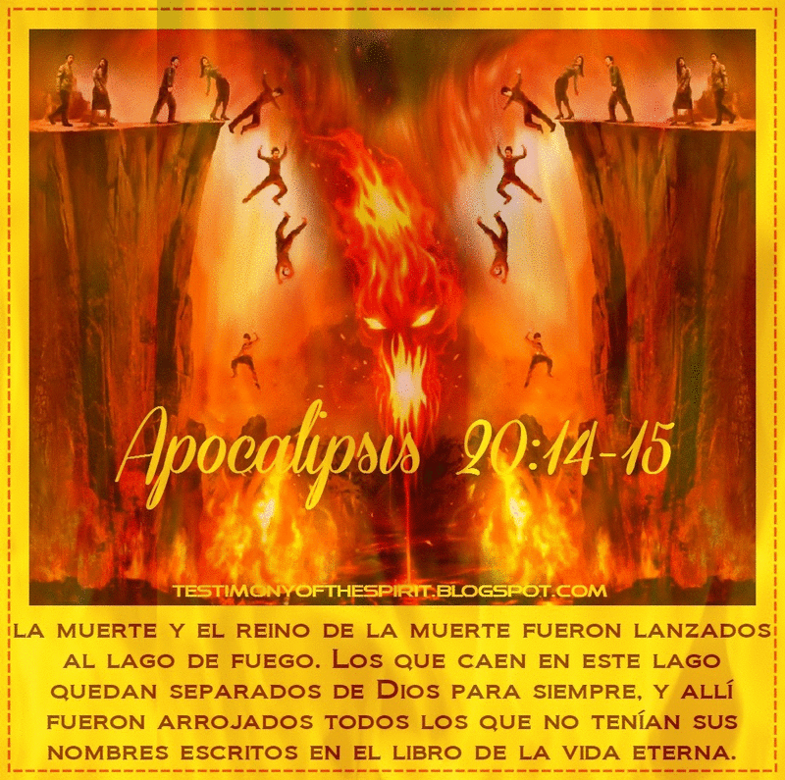
“DONDE ESTAS TÚ”.
Cualquiera que viola la ley de Moisés muere sin misericordia por el testimonio de dos o tres testigos.
V.29.
¿Cuánto mayor castigo piensan ustedes que merecerá el que ha pisoteado bajo sus pies al Hijo de Dios, y ha tenido por inmunda la sangre del pacto por la cual fue santificado, y ha ultrajado al Espíritu de gracia?
V.30.

Slide 35

“DONDE ESTAS TÚ”.
Pues conocemos a Aquel que dijo: «MÍA ES LA VENGANZA, YO PAGARÉ». Y otra vez: «EL SEÑOR JUZGARÁ A SU PUEBLO».
V.31.
¡Horrenda cosa es caer en las manos del Dios vivo!
Hermanos no juguemos a las escondiditas con Dios porque de Él no nos podremos escapar jamás.
Dios todo lo ve, todo lo sabe.

Slide 36
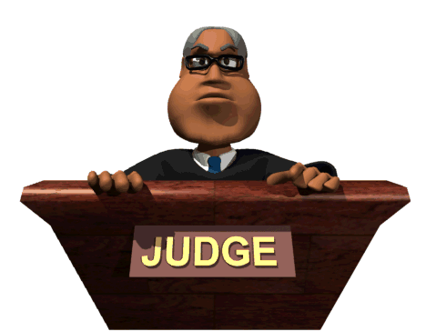
CONCLUSIÓN:
Dios nos va a pedir cuenta de nuestros actos sean buenos o malos.
¿Como vamos a responder ante Él?.
Preguntémonos:
¿Dónde estoy yo ahorita?
Si estoy haciendo la voluntad de Dios muy bien.
Pero si no es así estamos mal, y tenemos que arrepentirnos de eso y cambiar nuestra vida.

Slide 37
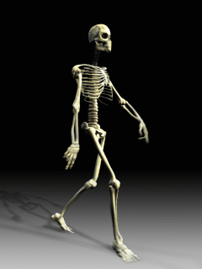
CONCLUSIÓN:
¿Dónde se encuentra Usted hoy?
Si se encuentra muerto.
Apocalipsis.3:1.
«Escribe al ángel de la iglesia en Sardis: “El que tiene los siete Espíritus de Dios y las siete estrellas, dice esto: ‘Yo conozco tus obras, que tienes nombre de que vives, pero estás muerto.
Dios nos ayude para que nos encuentre bien.
Seamos fieles a Dios.

Slide 38

DIOS NOS BENDIGA A TODOS.

